Slide 1

Искусственный интеллект и алгоритмы машинного обучения для оценки достоверности научной статьи в Scopus: опыт переводчика
Осадчий Виталий Иванович
Директор Бюро научных переводов Translation.in.ua
Действительный член Американской Ассоциации продвижения науки
expert@translation.in.ua

Slide 2
Согласно пункту 4 статьи 42 Закона Украины «Об образовании» (2017),
нарушением академической добросовестности считается:
- академический плагиат;
- самоплагиат;
- фабрикация;
- фальсификация;
- списывание;
- обман;
- взяточничество;
- предвзятая оценка.
Осадчий Виталий Иванович
expert@translation.in.ua

Slide 3
Осадчий Виталий Иванович
expert@translation.in.ua

Slide 4
Бесконечное теоретизирование об академической честности, к сожалению, практически не иллюстрируется реальными примерами выявленных нарушений, которые могут создать впечатление абсолютной прозрачности украинской науки.
Элементарный поиск в Google по ключевым словам «пример академической честности», «нарушение академической честности», «академическая нечестность» не дает ни одного примера!
Я считаю, что корпоративная этика украинской науки поощряет недобросовестную практику, в частности, научных публикаций. Именно этот аспект научной деятельности рассматривается в моем докладе.
О
Осадчий Виталий Иванович
expert@translation.in.ua

Slide 5
Гипотеза моего исследования основана на личном практическом опыте перевода на английский язык 4000 рецензируемых статей украинских, казахстанских, азербайджанских ученых для подтвержденных публикаций в журналах, индексируемых Scopus в период с 2016 по 2022 год.
Учитывая специфику деятельности, я прочитал все без исключения статьи от начала до конца, включая рефераты, ссылки, и заверения в полной достоверности результатов.
Учитывая условия работы преподавателей украинских вузов, которые вынуждены ежегодно отчитываться о количестве публикаций, из этого исследования исключаются как статьи, написанные «для доклада о науке» (бесконечные повторы, научные штампы, точно скорректированное количество страниц), так и заказные статьи (пространные вымыслы о понятиях, которых зачастую просто не существует).
О
Осадчий Виталий Иванович
expert@translation.in.ua

Slide 6
Рассматривается следующая гипотеза:
при написании статьи с помощью интернет-поисковиков заманчиво включить, например, в обзор литературы не просто первоисточник, а фразу (предложение, абзац) другого автора, при этом выдавая ее за свою. Ситуация предельно упрощается, если оригинал написан на русском или украинском языке, а статья переведена на английский, или наоборот.
С помощью такой простой манипуляции можно составить текст любой длины, что практически невозможно проверить плагиат программами (особенно в отношении русско-украинско-английских языков и наоборот). Косвенно это подтверждается, когда привычный авторский стиль изложения вдруг меняется на изысканный академический английский.
До августа 2022 года у меня не было возможности подтвердить свою гипотезу, даже после неоднократного обращения в соответствующие сервисы Microsoft Translator и Google Translate.
О
Осадчий Виталий Иванович
expert@translation.in.ua

Slide 7
Новейшая операционная система Windows 11 (2022) в сочетании с украинской версией пакета облачного приложения Office 365 наконец-то включила многоязычную проверку подлинности текста в стандартный текстовый редактор Word.
Теперь можно проверить мои предположения на реальных примерах тех статей, которые я перевожу в сентябре-октябре 2022 года. Новая стандартная функция «Исправление» параллельно с переводом показывает, сколько источников в тексте совпадает с публикациями в интернете и обеспечивает прямую активную ссылку на журнал, статью, оригинальную страницу.
С одной стороны, публичные результаты такой проверки могут негативно сказаться на репутации автора, с другой стороны, гипотетически, специалисты Scopus теперь смогут проверять даже русскую и украинскую версии статьи, делая соответствующие выводы об авторе, рецензенте, журнале, учебном заведении и нашей стране в целом.
О
Осадчий Виталий Иванович
expert@translation.in.ua

Slide 8
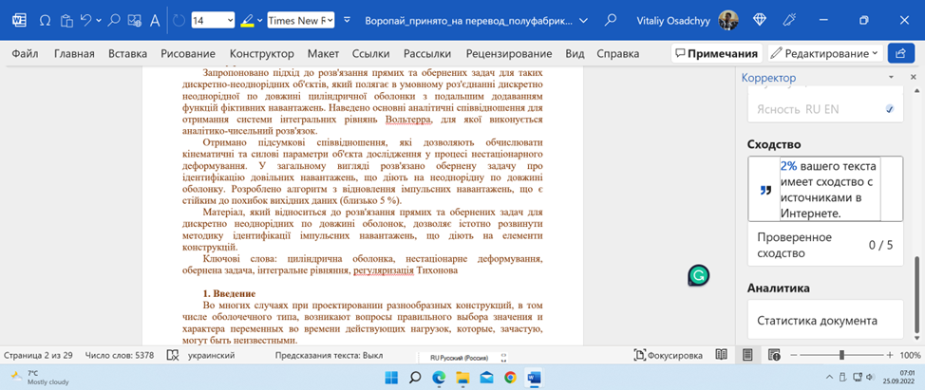
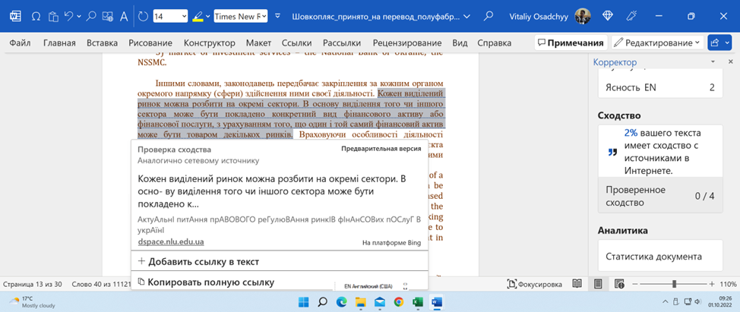
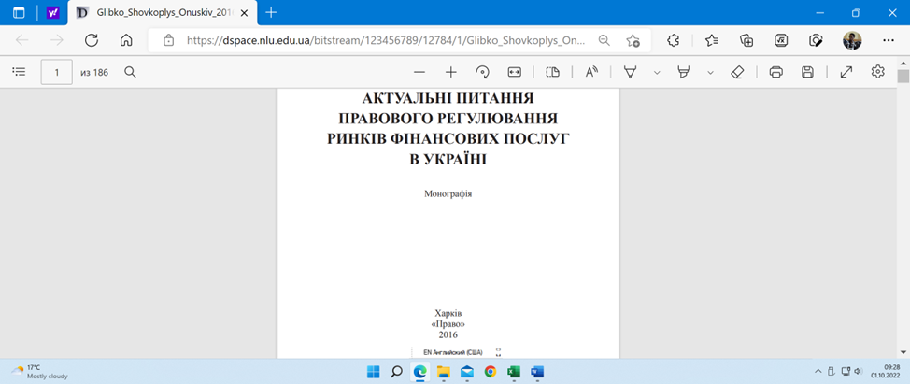

О
Осадчий Виталий Иванович
expert@translation.in.ua

Slide 9
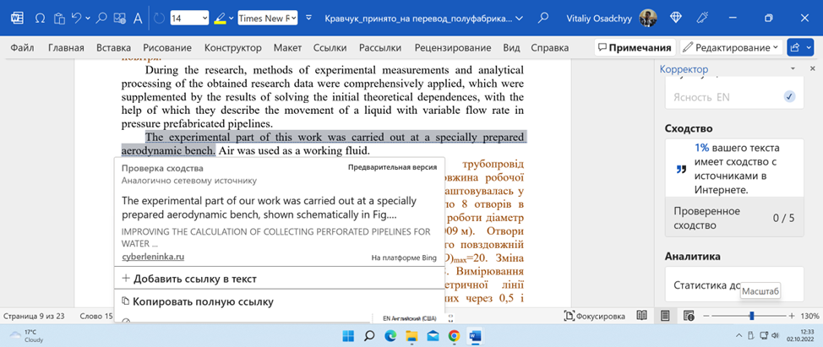
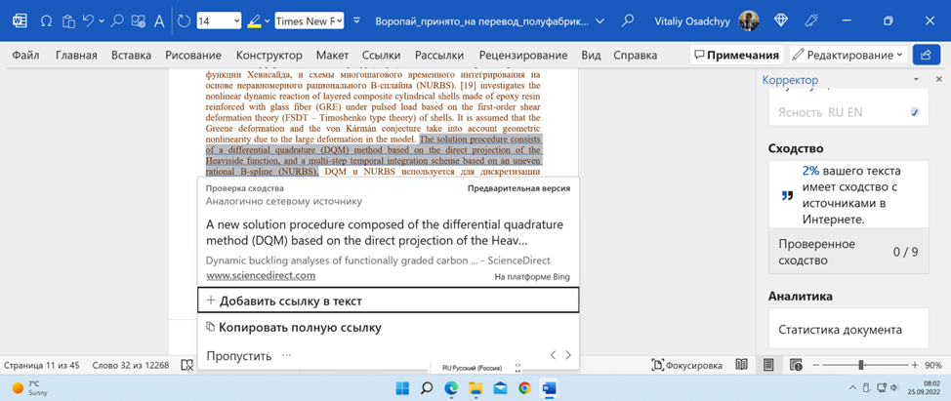
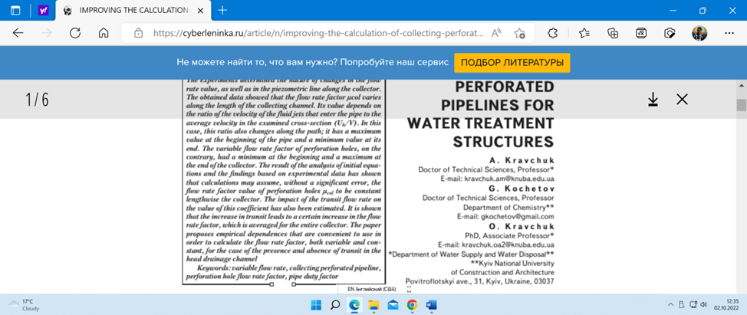
О
Осадчий Виталий Иванович
expert@translation.in.ua

Slide 10
Искусственный интеллект и алгоритмы машинного обучения для оценки достоверности научной статьи в Scopus: опыт переводчика
Осадчий Виталий Иванович
Директор Бюро научных переводов Translation.in.ua
050 362 43 45
097 99 123 00
expert@translation.in.ua

